Slide 1
圣经阐述：如何解释和应用圣经- 4
Pastor Iho Tree (崔谊厚牧师), PCA
6-16-2024

Slide 2
课程引言-大纲
解释圣经的定义
解释圣经的圣经根据
翻译本之间的区别
如果我们能读圣经，为什么我们需要学习如何解释圣经？
解释圣经的步骤
解释圣经中使用的特别术语
解释圣经的正确和错误的方法
学习解释圣经的最终目的
解释圣经的资质
2

Slide 3
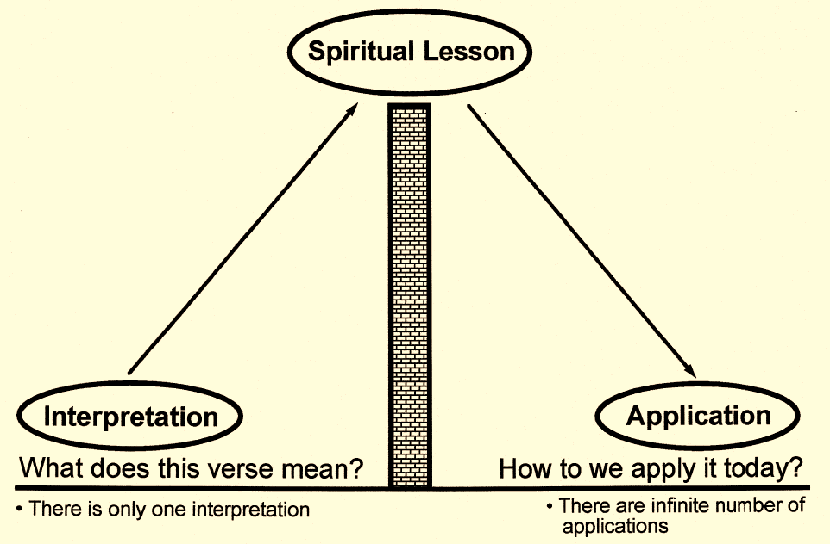
解释圣经的步骤-2b
属灵的功课
解释：这节经文
是什么意思？
应用：我们今天
该如何应用？
正确解释只有一个
应用可以有无数个
警告：不要尝试穿过 “砖墙”（错用圣经）。 这样做违反了圣经应用的规则，会让你鼻青脸肿。
3

Slide 4
解释圣经的步骤-4
属灵的功课 (Spiritual Lesson)
  目标：从经文中学到永恒不变的、跨文化的原则
  一节经文可以有多个属灵的功课。
  例子：
    创 21:5 亚伯拉罕100岁时生了儿子。
    错误的应用：效仿我们的信仰之父。 不要等到100岁才生孩子！ (穿墙, 犯規!)
    属灵功课： 相信上帝的应许。
    林前 11:2-16 女人祷告时要蒙头。
    错误的应用：姊妹们祷告时要蒙头。 (穿墙, 犯規!)
    属灵功课：我们应该尊重当地的服饰习俗
    那个时代女人美丽的头发是男人色欲的对象；
    当时只有妓女不蒙头。
4

Slide 5
解释圣经的步骤-5
应用 (Application)
  目标：向这个时代的人们传达经文的意义
  我们需要圣灵的光照和指引，这绝对是一门艺术。
  取决于释经者的成熟度（各个方面：个性、领导力、事奉经验、灵命程度、等）
  一节经文可以有无数应用，但这些应用都应该从属灵功课中导出。
  例子:
    太 6:33 “你们要先求他的国和他的义，这一切都必加给你们。” (注意：在本例中，经文本身就是一个属灵功课，因为它已经是一个普遍原则了。）
    应用： 找工作（例：崔牧師和来麦迪逊 面试者之间的对话）、婚姻、搬家、财务、服事上帝等等。
5

Slide 6
课程引言-大纲
解释圣经的定义
解释圣经的圣经根据
翻译本之间的区别
如果我们能读圣经，为什么我们需要学习如何解释圣经？
解释圣经的步骤
解释圣经中使用的特别术语
解释圣经的正确和错误的方法
学习解释圣经的最终目的
解释圣经的资质
6

Slide 7
圣经阐述中的关键术语
启示 (Revelation)：上帝通过圣经向人揭示（显明）的内容（即圣经的内容 “content”).
默示 (Inspiration)：上帝感动圣经作者写下原始圣经文本的过程 “process”。
解释 (Interpretation)：我们有系统地 (systematically) 解释圣经含义的过程。 即使是非基督徒也可以解释圣经。
亮光 (或光照) (Illumination) ： 基督徒接受圣经并把圣经运用 “apply” 到生活中的能力。 这是圣灵的工作。
  林前 2:11-12 “除了在人里面的灵，谁能知道人的事呢？同样，除了 神的灵，也没有人知道 神的事。我们所领受的，不是这世界的灵，而是从 神来的灵，使我们能知道 神开恩赐给我们的事。”
应用 (Application)： 如何在日常生活和事工中运用圣经。
7

